Slide 1

MÓDULO 22 · MATEMÁTICA · AULA 354
Setor e Segmento Circular
Setor passa pelo centro; segmento, não
Setor e segmento circular

Slide 2
Para começar
Setor circular e segmento circular são a mesma figura?
POSSOR · Geometria Plana · Aula 354
2

Slide 3
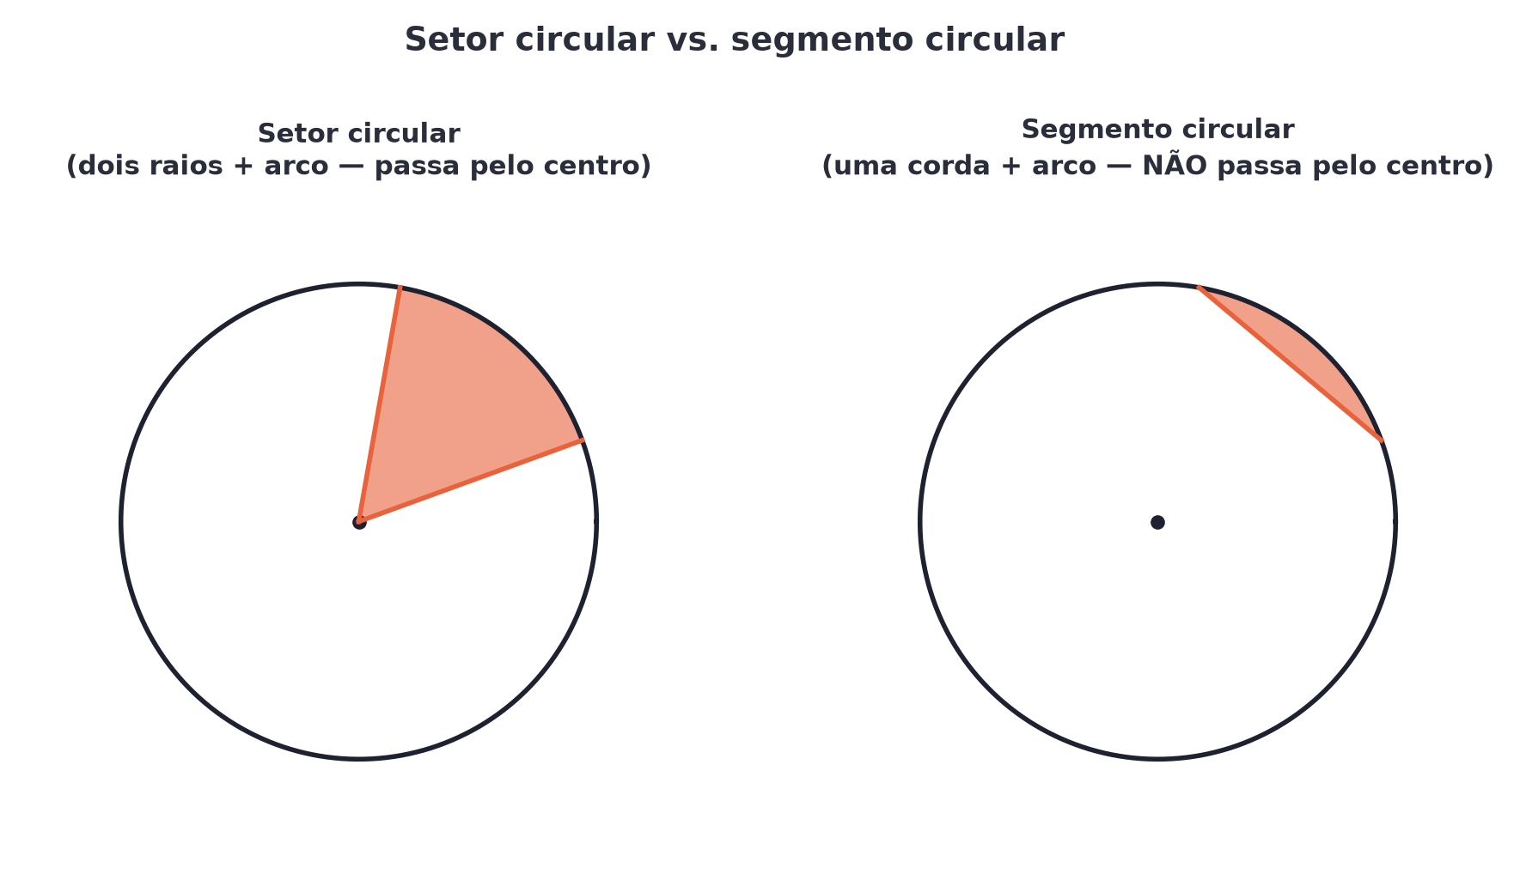
O conceito central
Setor: dois raios e um arco (como fatia de pizza). Segmento: uma corda e um arco (sem passar pelo centro).
POSSOR · Geometria Plana · Aula 354
3

Slide 4
Como funciona
O setor sempre inclui o centro do círculo como vértice; o segmento não.
• Setor: área=(ângulo/360°)×πr²
• Segmento: área do setor menos a área do triângulo formado
POSSOR · Geometria Plana · Aula 354
4

Slide 5

Cuidado com essa armadilha
Confundir as duas figuras por serem visualmente parecidas.
POSSOR · Geometria Plana · Aula 354
5

Slide 6
Exemplo resolvido
Setor de raio 5, ângulo 60°.
(60/360)×π×5²
≈13,09
POSSOR · Geometria Plana · Aula 354
6

Slide 7
Roteiro de hoje
1
Pergunta inicial
2
Centro ou não, essa é a diferença
3
Exemplo
4
Exercícios
POSSOR · Geometria Plana · Aula 354
7

Slide 8

Hora dos Exercícios — Fixação
QUESTÃO 1
O que delimita um setor circular?
💡 Dica
Para diferenciar setor de segmento, pergunte: essa figura inclui o centro do círculo como vértice?
POSSOR · Geometria Plana · Aula 354
8

Slide 9

Gabarito e Encerramento
Resposta
Dois raios e o arco entre eles (passa pelo centro do círculo).
Resumo da Aula
Com a Geometria Plana completa, o módulo termina aqui — as próximas aulas do currículo seguem para outro tema.
• Setor passa pelo centro (dois raios); segmento não (uma corda).
Próxima aula: Módulo concluído.
POSSOR · Geometria Plana · Aula 354
9

